Slide 1

🕗 Organizace výuky:
Blok | Přednáška (9:00–11:00) | Praktika (11:15–12:15) | Vyučující
 | Úvod |  | Doc. Pohnán
7.10 | 1. Vývoj chirurgie, chirurgické obory, terminologie operací, indikace, kontraindikace. | Kahoot testy Prohlídka kliniky a operačních sálů (2 skupiny) Chirurgické nástroje | Doležel
 | 2. Asepse, antisepse, dezinfekce, sterilizace, nozokomiální infekce, obecné příznaky zánětu a metody léčby, běžné chirurgické infekce. |  | Doležel
 | 3. Diagnostické a léčebné metody v chirurgii. |  | Doležel
 | 4. Perioperační období – předoperační a pooperační péče. |  | Doležel
10.10 (8-11:15) | 5. Chirurgie dýchacího systému. | Hrudní drenáž – nácvik | Doc. Pohnán
 | 20. Obecné pojmy v traumatologii, rána, hojení rány, polytrauma. | ATLS protokol, Primary Survey ATLS nácviky - Kahoot | Doležel
 | 21. Krvácení, stavění krvácení, transfúzní přípravky. |  | Doležel
 | 23. Život ohrožující trauma a polytrauma (strangulace, termická poranění, úraz elektrickým proudem). |  | Doležel
24.10 | 7. Chirurgie gastrointestinálního systému. | Vyšetření pacienta | Rousek
 | 11. Náhlé příhody břišní. |  | Rousek
31.10 | 8. Chirurgie ledvin a močových cest. | Prohlídka kliniky a operačních sálů (2 skupiny) Základy šití | Rousek
 | 9. Chirurgie mužských reprodukčních orgánů. |  | Rousek
 | 10. Chirurgie ženských reprodukčních orgánů. |  | Rousek
 | 6. Chirurgie kardiovaskulárního systému. |  | Rousek
21.11 | 22. Transplantační chirurgie. | Obvazové techniky – nácvik | Rousek
 | 19. Chirurgie hlavy a nervového systému. Poranění lebky a mozku. Neurochirurgie. | Zápočet (test/účast) | Doležel

Slide 2

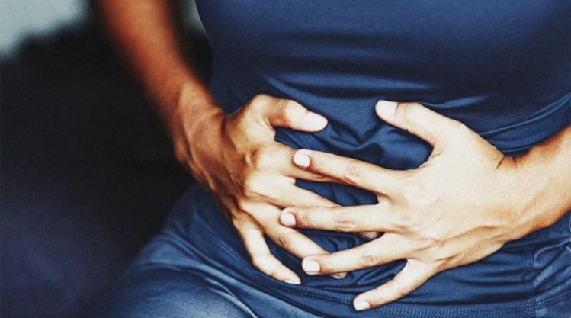
3. Diagnostické a léčebné metody v chirurgii.
Plk. MUDR. Doležel R, PhD
Chirurgická klinika 2.LF UK a ÚVN praha

Slide 3
Diagnostické metody
Diagnostická metoda | Princip / Popis | Použití v chirurgii | Výhody | Nevýhody
Klinické vyšetření | Fyzikální vyšetření pacienta, anamnéza | První krok, určí podezření na diagnózu | Rychlé, neinvazivní | Subjektivní, omezené možnosti
RTG (rentgen) | Zobrazování pomocí rentgenového záření | Kostní zlomeniny, pneumoperitoneum | Rychlé, dostupné | Nízký kontrast měkkých tkání
Ultrasonografie (UZ) | Zobrazování pomocí zvukových vln | Vyšetření měkkých tkání, orgánů, tekutin | Bez záření, mobilní | Omezená průchodnost kostmi
CT (počítačová tomografie) | Řezové zobrazování rentgenem | Detailní zobrazení orgánů, poranění | Vysoká přesnost, rychlé | Vyšší radiační zátěž (!!!)
MRI (magnetická rezonance) | Zobrazování magnetickým polem | Měkké tkáně, nervy, cévy | Bez ionizujícího záření | Delší doba vyšetření, cena
Endoskopie | Přímé zobrazení dutých orgánů optikou | Vyšetření trávicího traktu, dýchacích cest | Přímý vizuální nález, možnost odběru vzorků | Invazivní, riziko komplikací
Laboratorní testy | Analýza krve, moči a dalších tělních tekutin | Záněty, infekce, koagulace | Rychlé výsledky, šíře indikací | Není zobrazovací metoda
Biopsie | Odběr vzorku tkáně pro mikroskopické vyšetření | Diagnóza nádorů, zánětů | Definitivní diagnóza | Invazivní, časově náročné
Scintigrafie | Zobrazování pomocí radioaktivních izotopů | Funkční vyšetření orgánů | Funkční informace | Radiační zátěž, dostupnost

Slide 4
Diagnostické metody pro fyzioterapeuty
 | Použití v chirurgii | Příklad indikace / kdy je vhodná | Co je důležité pro fyzioterapeuta
Klinické vyšetření | Základní posouzení stavu pacienta | Posouzení bolesti, otoku, rozsahu omezení pohybu | Důležité pro stanovení fyz. schopností a plán rehabilitace
RTG (rentgen) | Zobrazení kostí, detekce zlomenin | Diagnostika zlomenin, dislokací, osteoartrózy | Informace o kostní integritě, riziku zátěže při cvičení
Ultrasonografie (UZ) | Vyšetření měkkých tkání, svalů, šlach | Hodnocení svalových poranění, zánětů šlach, tekutin v kloubu | Sleduje struktury měkkých tkání, průvodce rehabilitací
CT (počítačová tomografie) | Detailní zobrazení kostí a orgánů | Komplexní zlomeniny, poškození vnitřních orgánů | Informace o rozsahu poškození, plánování cvičení
MRI (magnetická rezonance) | Vyšetření měkkých tkání, nervů, plotének | Poranění meziobratlových plotének, svalů, vazů | Klíčové pro pochopení příčin bolesti, omezení pohybu
Laboratorní testy | Zjištění zánětu, infekce, krevních parametrů | Zánětlivá onemocnění, infekce po operacích | Pomáhají sledovat stav hojení a zánětu
Biopsie | Diagnostika nádorů, chronických zánětů | Podezření na malignitu nebo chronické záněty | Pomáhá pochopit diagnózu, ovlivňuje rehabilitační plán
Scintigrafie | Funkční zobrazení kostí, orgánů | Zánětlivé změny v kostech, osteomyelitida | Sleduje aktivitu zánětu v kostech, omezení zátěže

Slide 5


Laboratoř
Vyšetření | Charakteristika
Leukocyty | Zvýšené při zánětu, krvácení, po jídle Snížení při G- a virové infekci
Hemoglobin, hematokrit | Snížení krvácení (<80g/L FGS), dehydratace
Diferenciální rozpočet | Bakteriální (tyče doleva) / virový zánět (lymfocyty)
Biochemie | Rozvrat prostředí
Elektrolyty | Rozvrat prostředí
Urea, kreatinin | Fce ledvin, dehydratace
Glykémie | DM
Jaterní soubor, amylázy, CKMB, d-dimery | AP, obstrukce žluč. Cest, AIM, embolie plic
CRP | Latence 48 hod / setrvačnost
Moč CH+Sed / K+C
Koagulace | INR, APTT (Warfarin, NOAC, ANP)

Slide 6
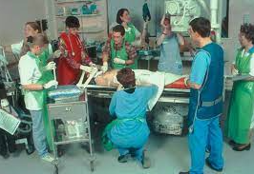
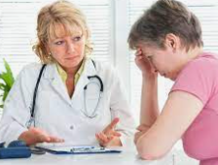
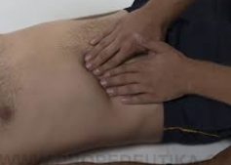
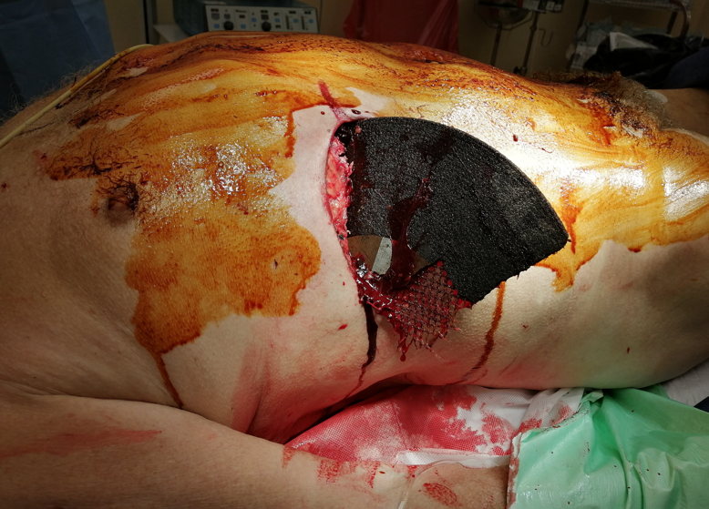
VYŠETŘENÍ CHIRURGICKÉHO PACIENTA
.

Slide 7
VYŠETŘENÍ CHIRURGICKÉHO PACIENTA
NYNEJŠÍ ONEMOCNĚNÍ
ANAMNÉZA
FYZIKÁLNÍ VYŠETŘENÍ (vždy celý pacient, s důrazem na aktuální obtíže)
5 P:
  POHLED
  POHMAT
  POKLEP
  POSLECH
  PER rectum

Slide 8
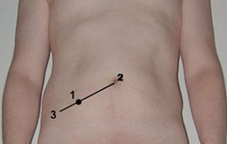
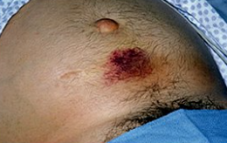
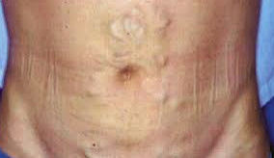
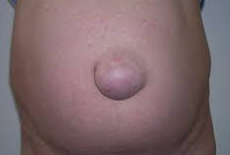
VYŠETŘENÍ CHIRURGICKÉHO PACIENTA - břicho
McBurneyův bod
Lanzův bod
Tapotment
Cullenovo znamení
Caput medusae
Murphyho příznak
Israeliho hmat
Blumbergův příznak
Rovsingův příznak
Plénies
Šplíchoty, zvuk kovové kapky

Slide 9
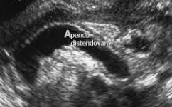
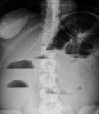
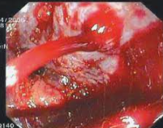
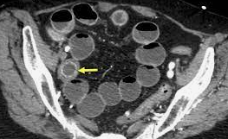
PARAKLINICKÁ (zobrazovací) VYŠETŘENÍ
Odběry
RTG (UZ, CT, MRI)
(Endoskopie)

Slide 10
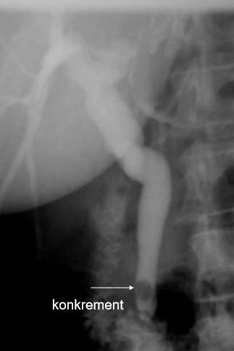
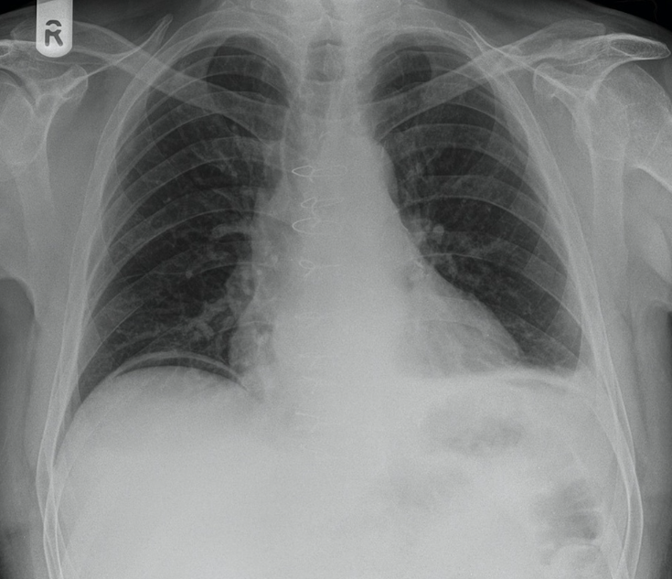
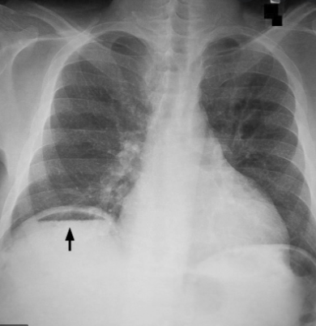
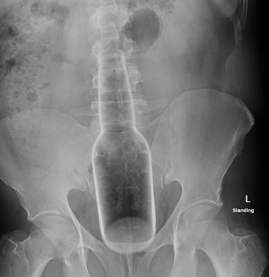
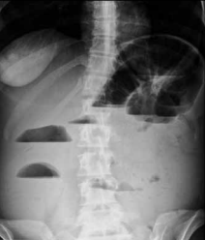
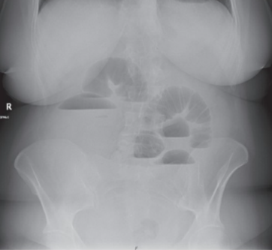
PARAKLINICKÁ (zobrazovací) VYŠETŘENÍ
RTG: nativní snímek břicha (vestoje a vleže), RTG hrudníku

Slide 11
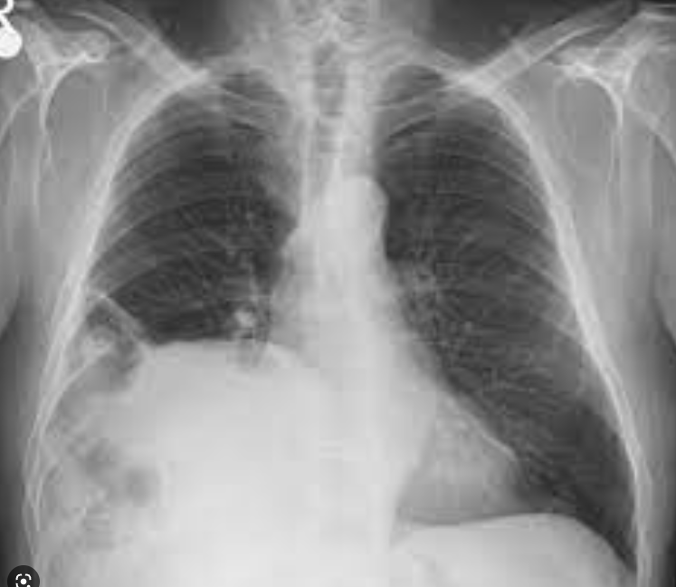
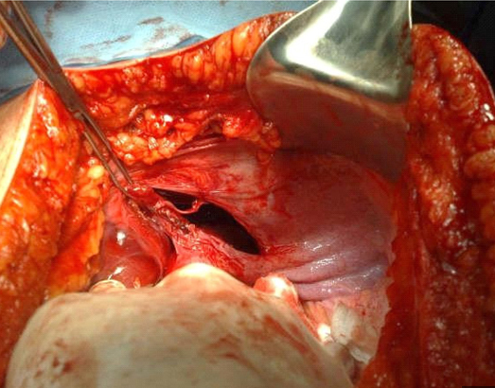
PARAKLINICKÁ (zobrazovací) VYŠETŘENÍ
RTG: nativní snímek břicha (vestoje a vleže), RTG hrudníku

Slide 12
Fyzioterapie bránice
Cíle fyzioterapie bránice
Zlepšit dechový stereotyp – naučit pacienta dýchat „do břicha“ a aktivovat bránici správně.
Zvýšit pohyblivost hrudníku a břicha.
Zlepšit ventilaci plic – zejména dolních laloků.
Zlepšit návrat žilní a lymfatické krve z břicha a dolních končetin.
Podpořit stabilitu trupu (core) – bránice spolupracuje s pánevním dnem, břišními a zádovými svaly.
Zmírnit bolesti zad, hrudníku nebo zažívací obtíže způsobené dysfunkcí dýchacího stereotypu.
Indikace
poruchy dýchání po operacích hrudníku, břicha, úrazech žeber
chronická onemocnění plic (CHOPN, astma, restrikční poruchy)
bolest zad, pánevního dna nebo hrudníku
reflux, funkční dyspepsie, zvýšené napětí v oblasti bránice
úzkostné stavy spojené s hyperventilací
Příklady domácích cvičení
Dech do dlaně: vleže, dlaň na břiše, nádech do dlaně – cítit, jak se zvedá.
Dech s odporovou pomůckou (např. Triflo, PowerBreathe).
Dech do boku: ruce na spodních žebrech, při nádechu se snažit „roztáhnout“ ruce do stran.
Spojení s pohybem: dech při zvedání paží, rotacích trupu apod.

Slide 13
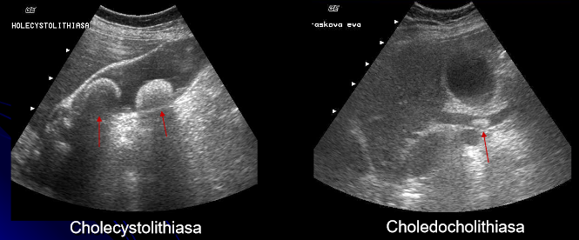
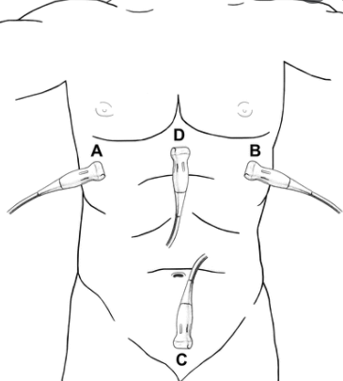
Zobrazovací metody
UZ: sonografie
detekují tekutinu, plyn, dilataci žl. cest,
konkrementy, kalcifikace, solidní masu,
stěnu dutých orgánů (žlučníku, appendixu).
FAST – focused assesment with sonography for trauma
=cílené hodnocení pomocí sonografie u traumatu

Slide 14
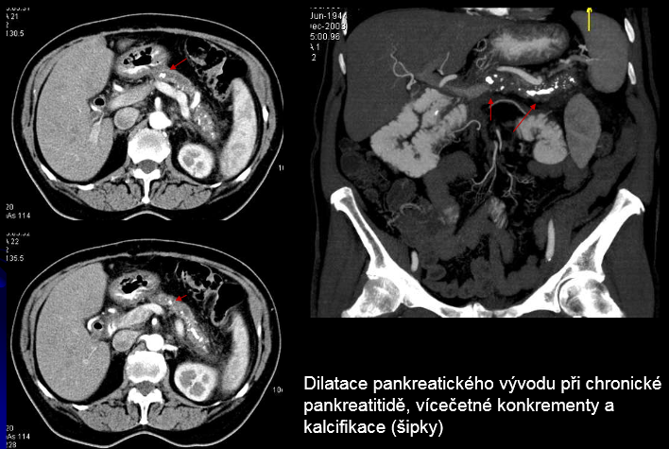
Zobrazovací metody
CT: nativní, iv. (p.o. - extravazace)
Limit renální parametry

Slide 15
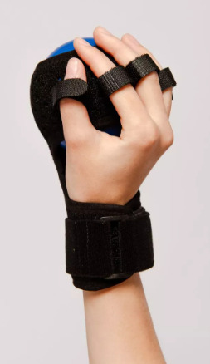
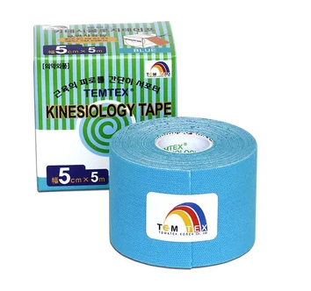
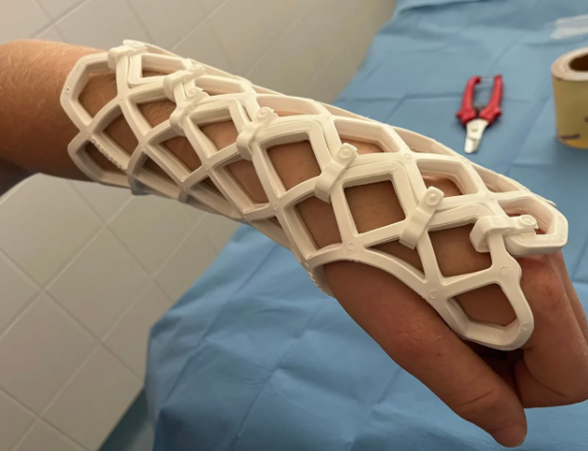
Základní léčebné metody v chirurgii
Konzervativní chirurgická léčba
Bezkrevné postupy, bez nutnosti operace
Příklady: imobilizace, repozice (např. luxace), drenáž abscesu, punkce
Fyzioterapie: určuje počáteční omezení a postupné uvolňování pohybu

Slide 16
Základní léčebné metody v chirurgii
Operační léčba (chirurgické výkony)
a) Kurativní (léčebné)
Cílem je odstranit příčinu onemocnění
Příklad: apendektomie, cholecystektomie, resekce tumoru
Fyzioterapie: zaměřena na rekonvalescenci, obnovu funkce
b) Paliativní
Neodstraňuje příčinu, ale zmírňuje příznaky
Příklad: bypass neprůchodného nádoru, stoma
Fyzioterapie: podpora kvality života, dechová a mobilizační terapie
c) Diagnostická
Získání vzorku tkáně nebo zjištění rozsahu postižení
Příklad: biopsie, laparoskopická explorace
d) Rekonstrukční a plastická chirurgie
Cílem je obnovit funkci nebo vzhled
Příklad: plastika šlachy, kožní štěpy, artroplastika
Fyzioterapie: zásadní role v obnovení pohyblivosti a svalové síly

